Slide 1
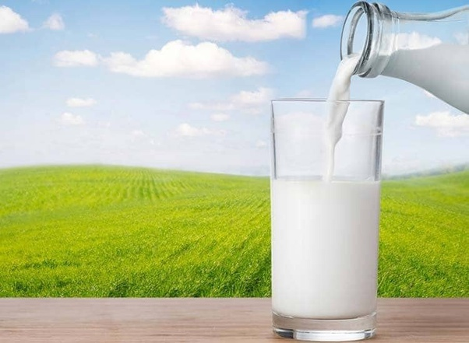
만약에
우유가
없었더라면
만약에
우유가
없었더라면
?
?
유가공기술기초교육_분유조
Notes:
안녕하세요? 제20회 유가공기술기초과정 분임조 발표에서 분유조 발표를 맡은 000입니다.
저희 조의 토의 주제는 우유 소비 신장 방안이었고, 차례를 순서로 발표 시작하겠습니다.

Slide 2
INDEX
INDEX
현황분석
컨셉도출
세부내용
기대효과
Notes:
먼저, 발표 순서는 현황 분석, 컨셉 도출 그리고 이에 대한 세부 실행 내용, 마지막으로는 이 실행 내용에 대한 기대효과 순서입니다.

Slide 3
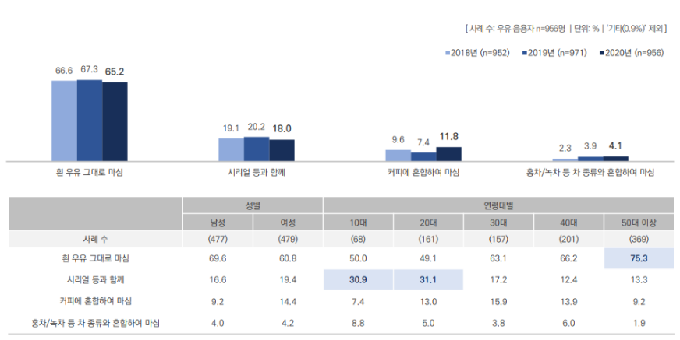
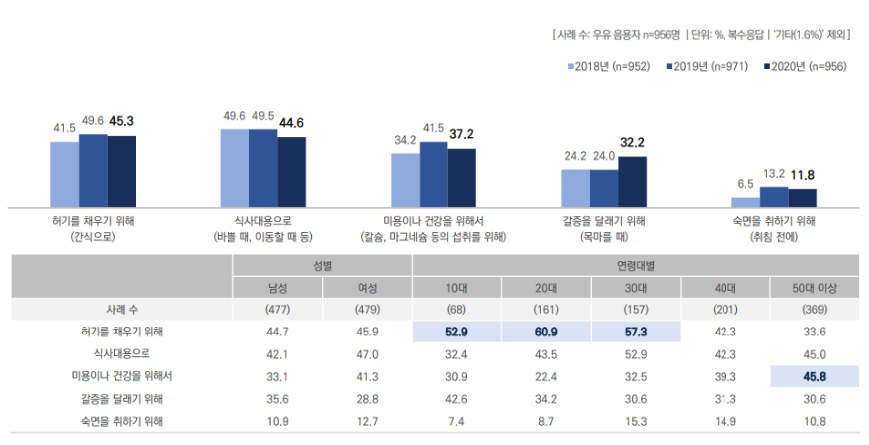
1. 현황분석
국내 1인당 흰 우유의 소비량이 지속적으로 감소하는 추세를 보임
음용법은 흰 우유를 그대로 마시는 방법이 65%이상을 차지함
우유를 마시는 목적으로는 간식 또는 식사 대용이 높은 비율을 차지
Notes:
일단, 아시는 바와 같이 흰 우유 소비량은 지속적으로 감소하는 추세이며, 흰 우유를 그대로 마시는 형태가 65% 이상을 차지하고 있습니다. 음용 목적도 간식 또는 식사 대용이 건강을 위하거나 갈증 해소, 숙면을 위한 목적보다 높은 비율을 차지하고 있습니다.

Slide 4
2. 컨셉도출
만약에
우유가
없었더라면
일상의 식습관 중에
우유가 없는 상황을 연출하고
이에 대한 불편함을 소비자들에게 각인시킴
?
Notes:
이런 국내 우유 소비 상황을 고려하여 저희는 ‘만약에 우유가 없었더라면?’ 이라는 질문을 저희 컨셉의 첫 출발점으로 삼고, 더 자세히 설명하자면 필수적으로 자리하고 있진 않지만 식생활 중 꽤 높은 비중을 차지하는 우유가 일상에서 사라지는 상황을 연출하고 이에 대한 불편함을 각인시킴으로써 역으로 우유의 필요성을 부각시키기 위한 접근을 생각했습니다.

Slide 5
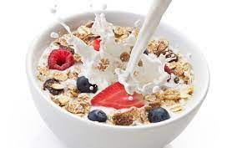
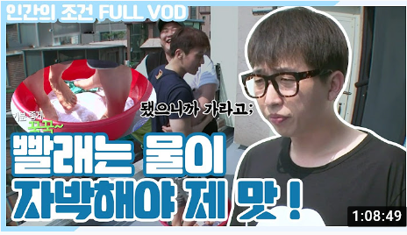
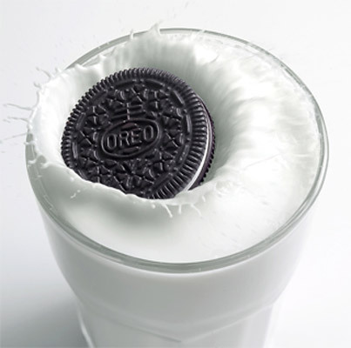
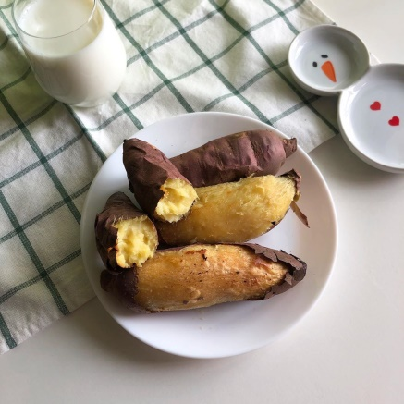
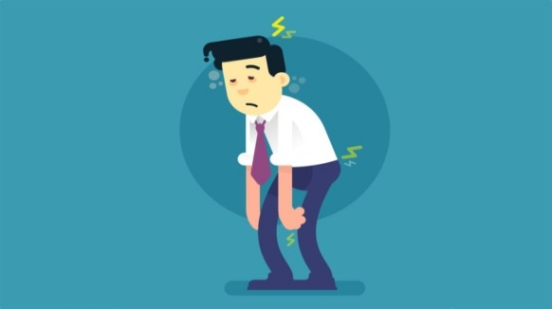
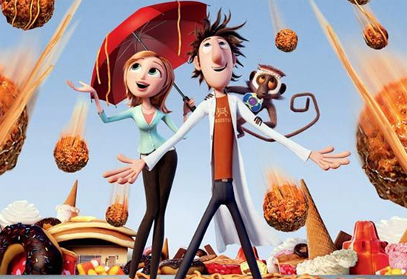
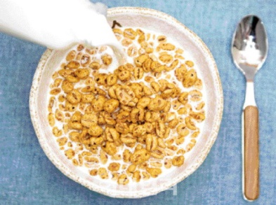
3. 소비 촉진 방안
TV 광고
TV 프로그램
SNS 프로모션
<만약에 우유가 없었더라면 “현재” 편>
: 우유가 필요한 순간, 우유가 없어서 당황하는 모습을 통해 일상 식습관에 우유가 미치는 영향을 각인시킴
EX) 씨리얼 먹을 때, 유아 분유 섭취 시
<인간의 조건>
KBS 예능 프로그램 인간의 조건에서 “만약에 우유가 없었더라면” 주제 진행
오프라인 프로모션
<만약에 우유가 없었더라면 “미래” 편>
: 우유섭취를 하지 못한 사람들의 미래 모습을 통해 소비자에게 우유가 미치는 영향을 각인시킴
EX) 다량의 약 섭취, 작은 키, 부실한 뼈
<하늘에서 음식이 내려와>
애니메이션 ‘하늘에서 음식이 내린다면’을 모티브로 우유와 곁들여 먹어야하는 음식을 풍선에 매달아서 사람들에게 전달하며 우유의 소중함을 알림
#만약에_우유가_없었더라면
: 일상생활에서 우유가 꼭 필요한 상황을 SNS에 해시태그와 함께 올리며 우유 소비 촉진 독려하는 프로모션 활동
Notes:
일단, 모든 아이디어들은 우유의 필요성을 강조하고 이를 각인시키기 위한 방안들로서
첫번째는 유관 협회 및 업체와 소통하여 우유가 없는 상황에 대해 현재/미래 상황을 표현하는 TV광고를 제작하는 것입니다. 현재에 씨리얼을 먹거나, 분유 섭취 시 우유가 없어 대체할 수 없는 당황스러운 현상을 표현하고 미래의 상황, 즉 장기적인 관점에서는 우유섭취의 부재로 인해 이를 대체하기 위한 영양제, 약 섭취를 하거나 작은 키 그리고 부실한 뼈를 나타내는 광고를 통해 우유의 대체 불가함을 표현하고 각인시키는 것이 목적입니다.
두번째는 첫번째 TV광고의 연장선으로 같은 주제를 예능 프로그램을 통해 각인시키는 것으로, TV광고보다 소비자에게 더욱 친밀하고 깊게 다가갈 수 있을 것입니다.
세번째는 오프라인 프로모션으로, 저희 조에서는 ‘하늘에서 음식이 내려와’라는 애니메이션을 예로 우유와 함께 먹는 씨리얼 등을 풍선에 매달아 시각적이고 현실적인 이벤트성 프로션을 생각했습니다만, 토의 시간이 더욱 길었다면 더 많은 아이디어가 도출될 수 있었을 것 같습니다.
네번째는 앞서 말했던 우유와 궁합이 좋은 음식 사진에 해시태그를 함께 올려 우유 소비 캠패인을 통한 SNS 프로모션을 진행하는 방법입니다.

Slide 6
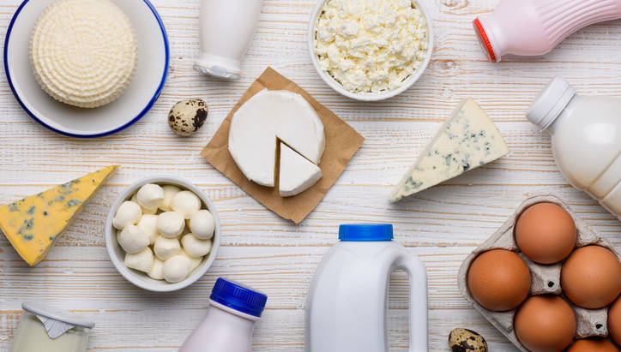
3-1. 소비 촉진 방안
다양한 제품으로 활용
유제품 소비 트렌드 변화
직접 시유 소비에서 커피, 차에 넣어 마시는 소비 형태로 변화
흰 우유 소비량은 정체되었으나 발효유나 치즈 등의 유가공품 소비량이 증가함
RTD(Ready To Drink) 커피시장 규모 1조 5천억원 증가
유제품의 풍미 향상을 통한 우유의 소비량 증가
요구르트, 치즈, 버터 등 유가공품의 맛 다양화
달고나 라떼, 우유떡 등 다양한 레시피 활용
Notes:
이러한 소비자에게 우유의 필요성을 강하게 각인을 시키는 것 외에도 유제품 소비 트랜드가 그대로 음용하는 방법에서 커피나 차에 넣어 마시거나 발효유나 치즈 등 유가공품의 소비량이 증가하고 이 중에서도 RTD 커피 시장 규모가 상당히 커진 현실을 고려하여 우유가 아닌 유가공품의 풍미나 다양한 제품군을 개발하여 맛을 다양화 시키고, 우유를 이용하여 집에서도 만들 수 있는 달고나 라떼, 우유떡 등의 레시피를 소비자에게 소개하여 우유 소비를 촉진시킬 수 있다고 생각합니다.

Slide 7
4. 기대효과
기존의 캠페인과 달리 소비자들에게
‘우유를 마셔라.’ 가 아닌 ‘흰 우유를 마셔야겠구나’ 하는 생각을 자발적으로 가질 수 있게 해줌
주입식 메시지가 아닌 흥미를 유발하는 메시지를 통해
소비자들의 시선과 이목을 집중시킬 수 있을 것
Notes:
앞서 말씀드렸던 소비 촉진 방안을 통해서 ‘우유를 마셔라＇의 강요가 아닌 자발적인 ‘우유를 마셔야겠다’라는 소비자 인식을 변화시킬 수 있을 것으로 기대되며, 주입식 메시지가 아니라 광고, TV 프로그램, 프로모션 등을 통해 소비자들의 관심을 통해 우유 소비를 자연스럽게 활성화할 수 있을 것으로 생각합니다.

Slide 8
감사합니다
감사합니다
Notes:
End

